Slide 1

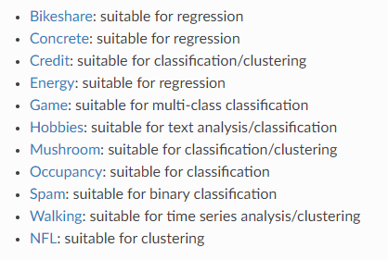
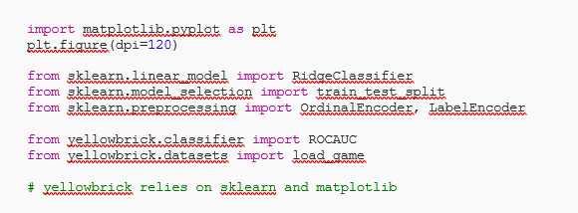
Wizualizacja - YELLOWBRICK
Wizualizacja uczenia maszynowego może pomóc w intuicyjnym wyświetlaniu modeli i ich zrozumieniu. W tym artykule przedstawię ci pakiet do rysowania projektów ML - yellowbrick. Zadanie: wykonaj wizualizacje w yellowbrick zmieniając zbiory danych
Instalacja:
Datasets
Następnie zaimportuj pakiety, których potrzebujemy:

Slide 2
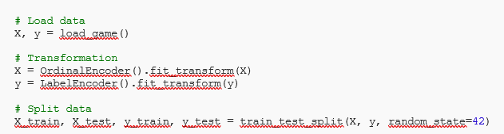
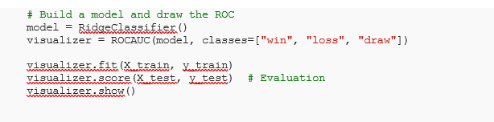
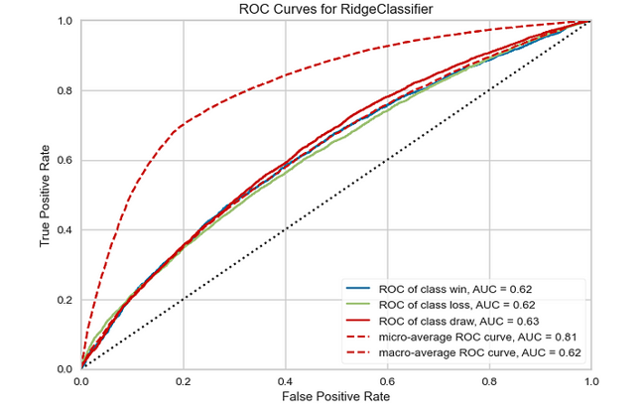
Krzywa ROC
W zaledwie kilku wierszach kodu daje krzywe ROC według klas z określonymi modelami.

Slide 3
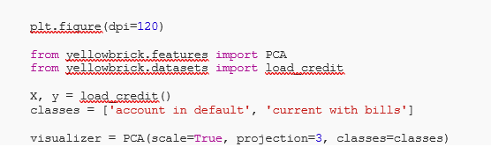
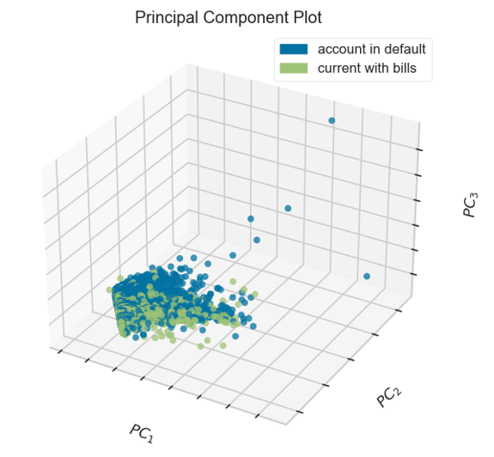

PCA

Slide 4
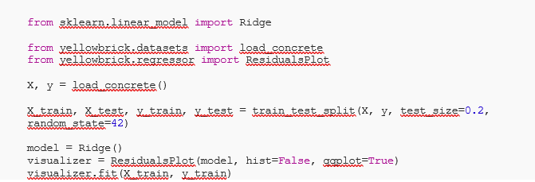
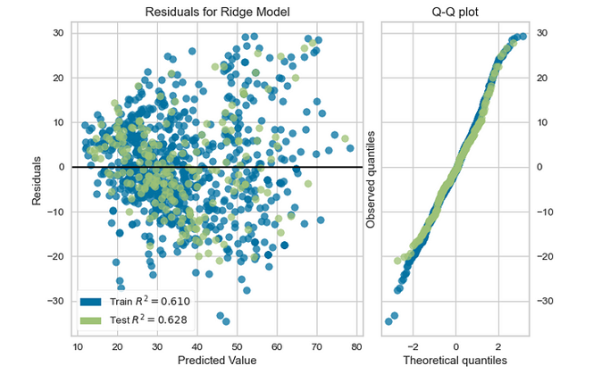

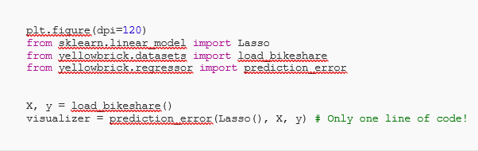
Wykres Q-Q dla modeli regresji Ridge
Wykres regresji Lasso

Slide 5
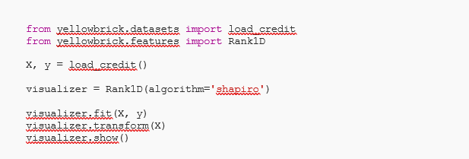
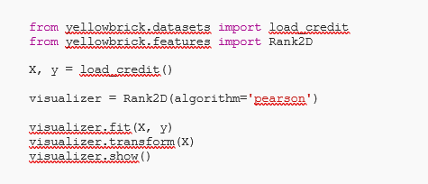
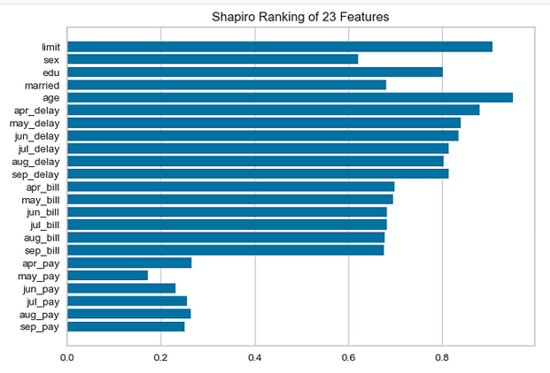
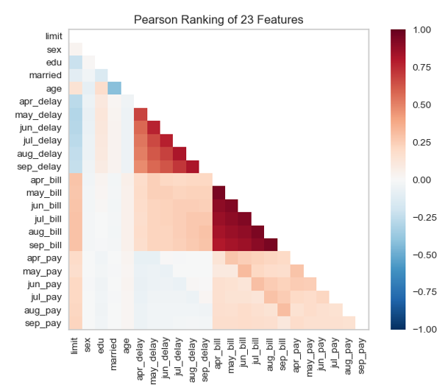
Analiza cech (zmiennych)
(1) Ranga 1
(2) Ranga 2D

Slide 6
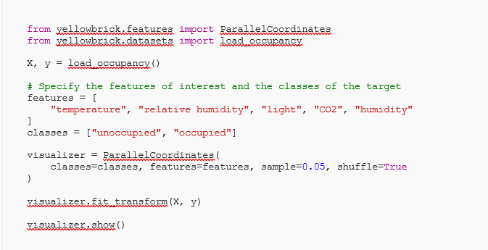
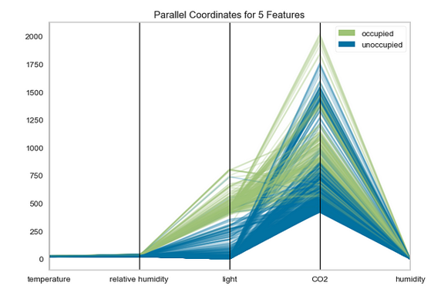
(3) Współrzędne równoległe

Slide 7
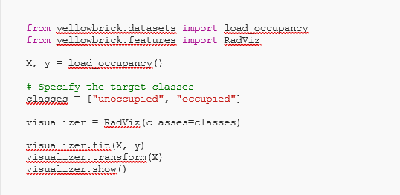
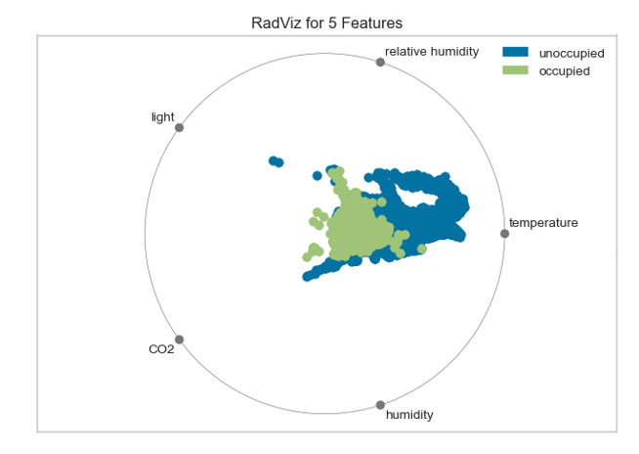
(4) RadViz

Slide 8
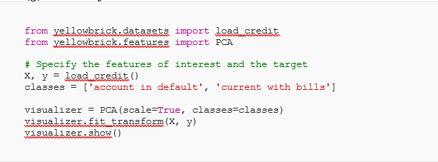
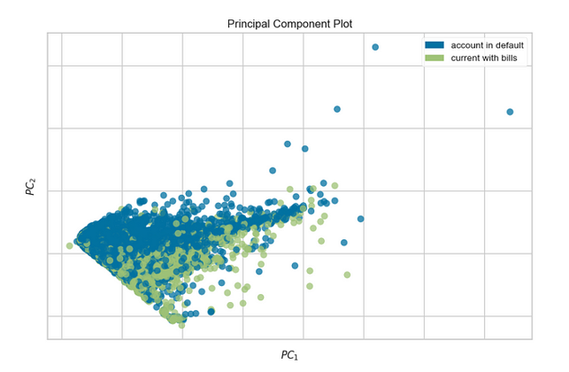
(5) Projekcja PCA

Slide 9
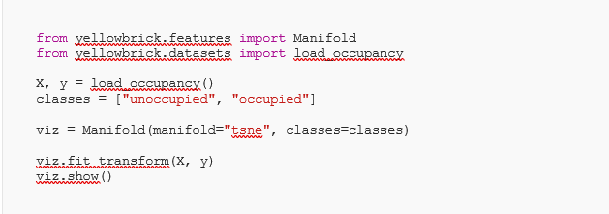
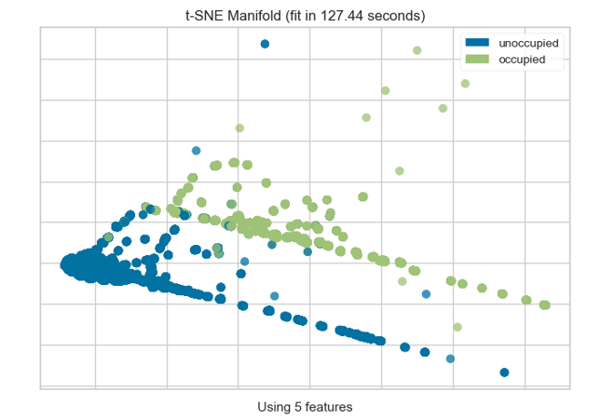
(6) Rozdzielacz <1> Dyskretny cel

Slide 10
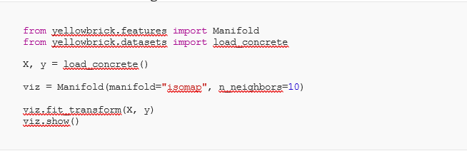
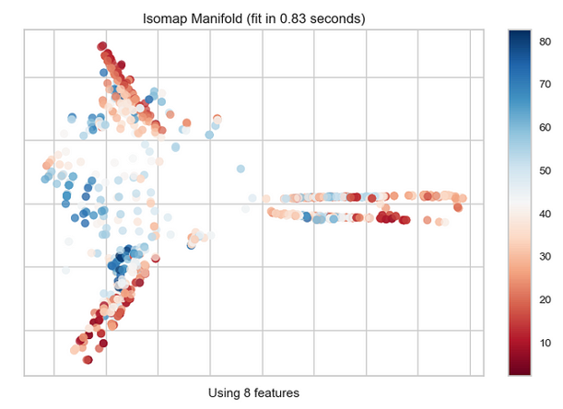
<2> Continuous Target

Slide 11
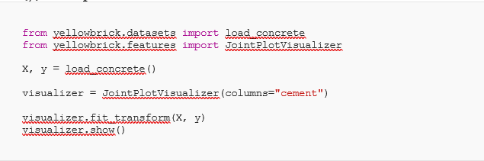
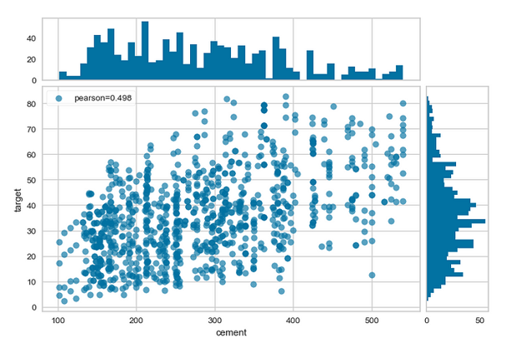
(7) Wspólna działka

